Slide 2
ЗАДАНИЕ:
1. Прохлопай и произнеси ритмослогами ритмические картинки.
2. Сыграй ритм на музыкальном инструменте.
*БОЛЬШИЕ КАПЕЛЬКИ – ДЛИННЫЕ ЗВУКИ (ТА), МАЛЕНЬКИЕ КАПЕЛЬКИ – КОРОТКИЕ ЗВУКИ (ТИ)

Slide 3
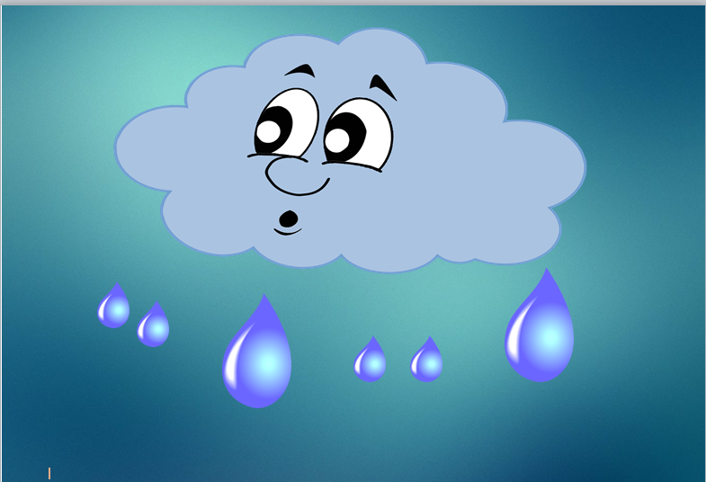

Slide 4
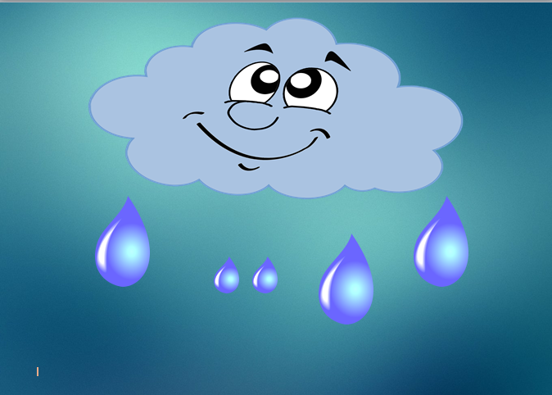

Slide 5
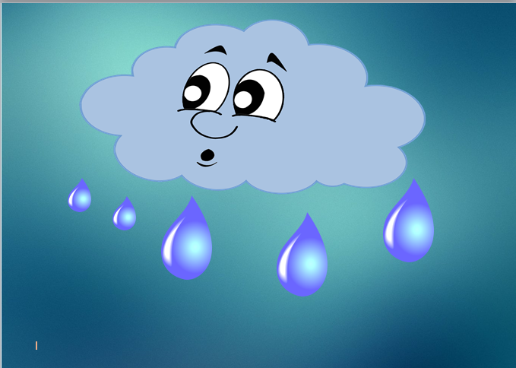

Slide 6
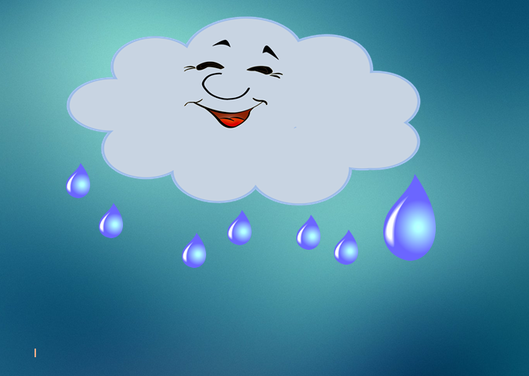

Slide 7
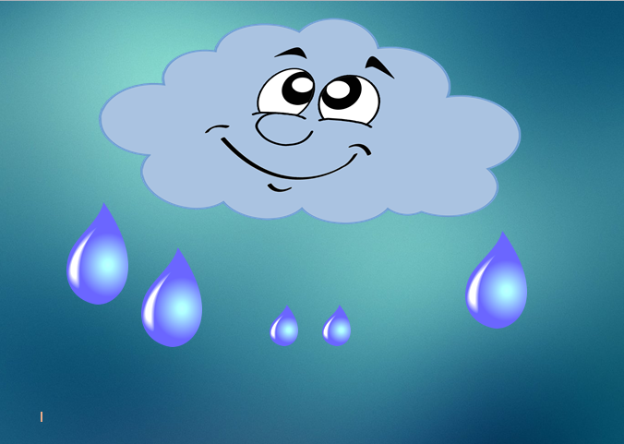

Slide 8
